Slide 1

How do you come up with
great ideas and then make
them happen?
컴퓨터공학과/김민정/김태훈/이지은/현동아
Notes:
위대한 아이디어를 생각해 내고 실제로 그것을 실현시키는 법

Slide 2

Weather cube
Notes:
Tempescope 기기를 기반으로 weather cube를 만들계획입니다.
Tempescope은 한마디로 날씨를 품은 기계로 일본 엔지니어가 디자인한 제품입니다.

Slide 3
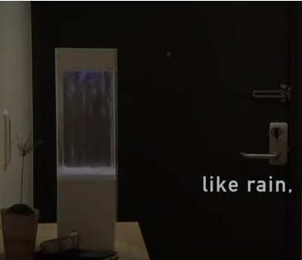
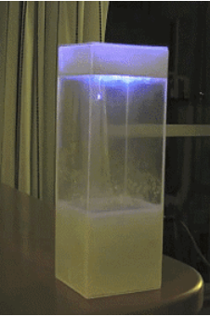
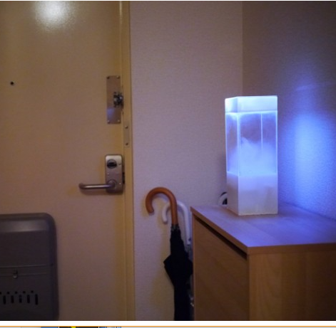
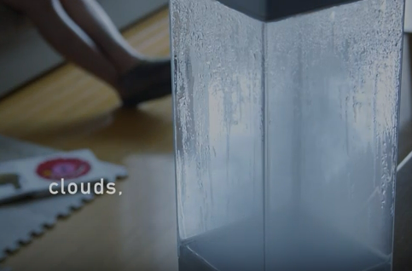
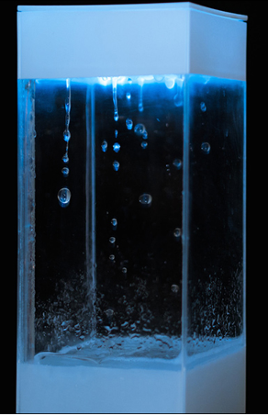
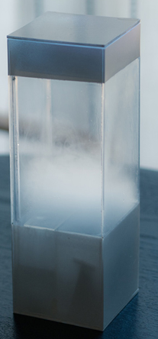
기능
무선 인터넷(wifi)를 통해 인터넷 상의 일기 예보 정보를 실시간으로 가져와 날씨 표현.
Notes:
사진에서 알 수 있듯이 만약 비가 내린다면 상자 속에서는 정말 비가 내리고, 흐리다면 구름이 생기고, 맑다면 환한 빛을 쏩니다.
정말 직관적으로 밖의 날씨를 알 수 있습니다.
Tempescope를 신발장 옆에 놓는다면, 날씨에 맞게 우산을 챙기거나, 신발을 고를 수도 있겠네요.

Slide 4
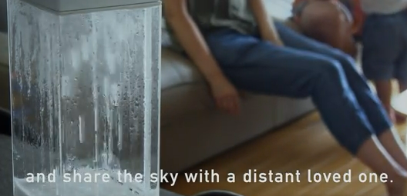
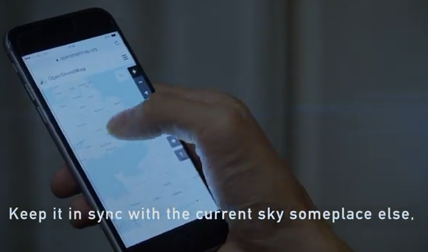
기능
Open source를 기반으로 기능 추가 계획 (미세먼지 측정기)
Notes:
크라우드 펀딩까지 했던 제품이다
저희는 이 제품의 자연의 모습을 인공물 안에서 표현하기 때문에 보는 이의 감성을 자극하는 모습이
첫 아이디어 발표때 생각한 별자리 조명의 시각적이고 동적인 모습도 담고 있고 만들면서 저희 팀이 재미를 느낄 수 있을 것같아서 이와같이
감성적인 제품을 만드려 보려고 합니다.
그래서 제작자가 공개한 오픈소스를~

Slide 5
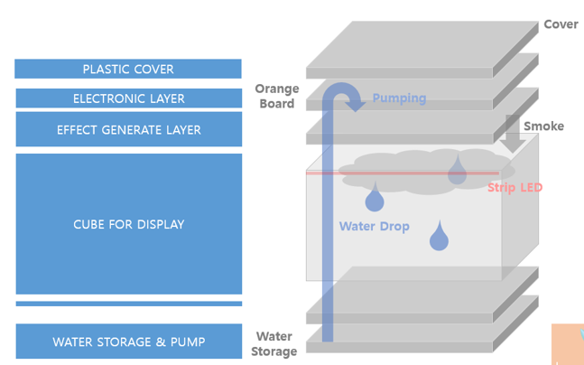
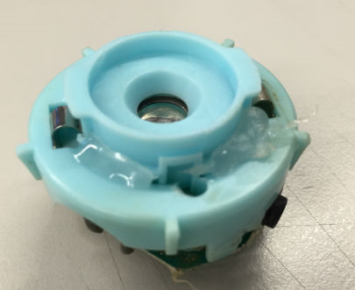
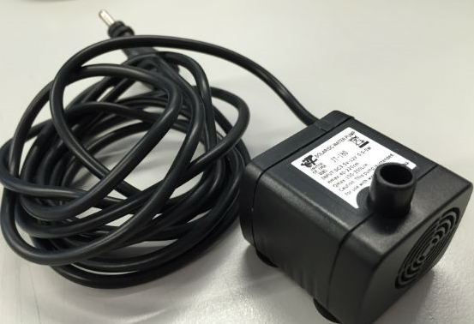
외형/원리
Notes:
그리고 기본적으로 비, 구름, 빛을 표현할 것입니다.
비는 펌프로 밑의 물을 끌어올려 물방울을 떨어뜨려 비가 내리는 효과를 줄것 이고요.
구름 낀 날씨는 소형 가습기를 사용하여 구름형태를 만들어줍니다.
그 밖에 빛으로 천둥, 화창함 등을 Strip LED를 이용하여 표현해 줍니다.

Slide 6
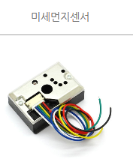
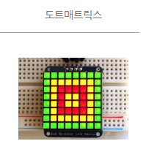
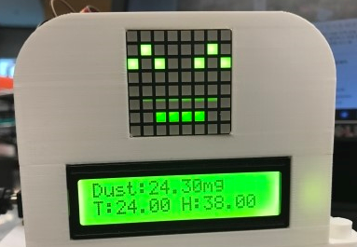
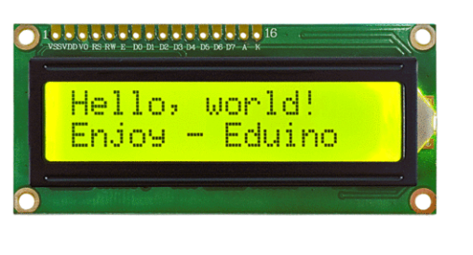
Test
집안의 미세먼지측정기

Slide 7
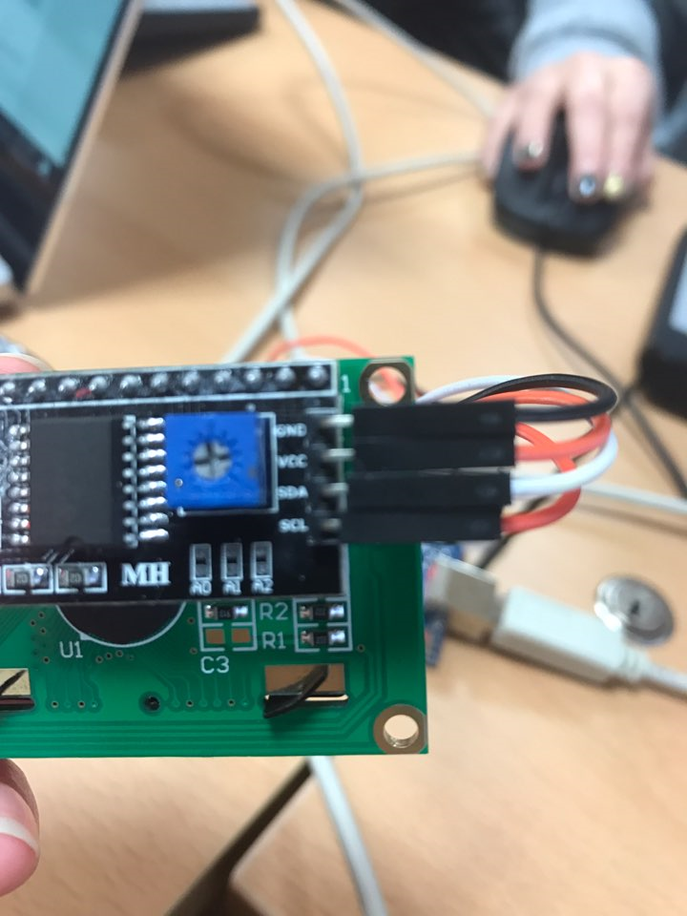
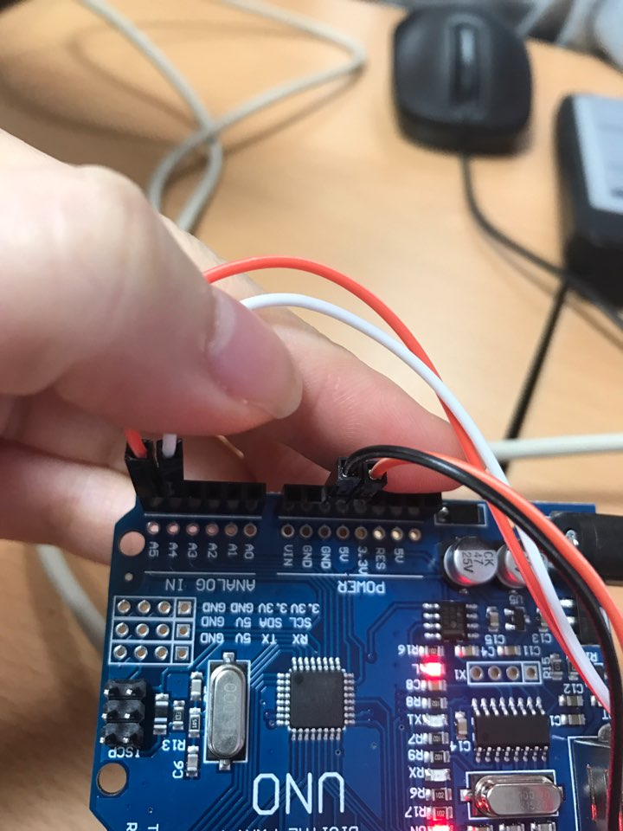
Test
LCD 켜기
부분
Arduino board(UNO)
LCD

Slide 8
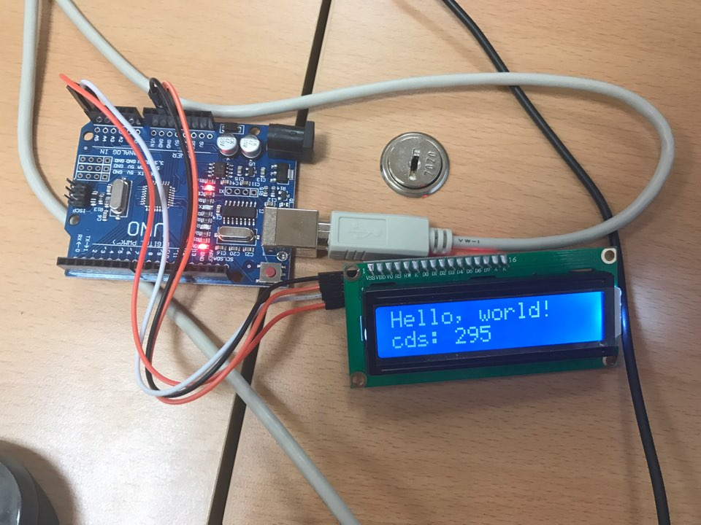
Test
LCD 켜기
결과

Slide 9
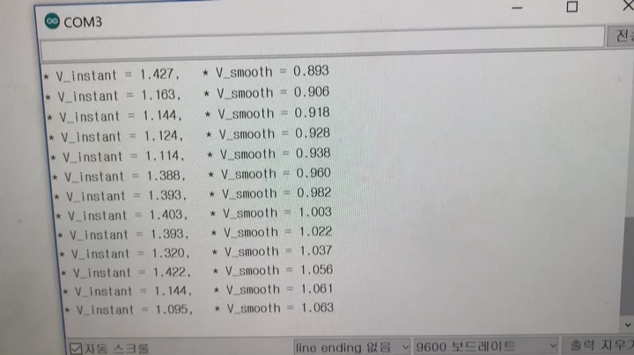
Test
미세먼지센서 작동
( 미세먼지 센서 + Arduino Sketches )
결과
Notes:
V_instant는 순시값(시간과 더불어 변화하는 양의, 임의의 순서 때의 값을 이른다.) 으로 들쑥날쑥 하지만 이것의
(지수적 이동평균 방법으로) 노이즈를 제거하여 Smoothing 시킨 값인 V_smooth 값을 통해 전압값으로 변환한 먼지농도를 구할 수 있다.

Slide 10
THANK YOU

